Slide 1
离 散 数 学

Slide 2
例3.2.6
设A=B=R(实数集)。试判断下列函数的类型。
（1）f₁={<x,x²>|x∈R}；
（2）f₂={<x,x+1>|x∈R}；
（3）f₃={<x,e^{x}>|x∈R}；
解（1）f₁仅是一般函数；
（2）f₂是双射函数；
（3）f₃是单射函数。

Slide 3
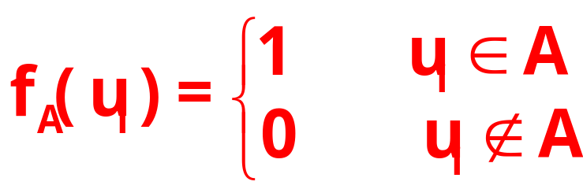
3.2.3常用函数
定义8.2.3
（1）如果A=B，且对任意x∈A，都有f(x)=x，则称f为A上的恒等函数，记为I_{A}。
（2）如果∃b∈B，且对任意x∈A，都有f(x)=b，则称f为常值函数。
（3）设A是全集U={u₁,u₂,…,u_{n}}的一个子集，则子集A的特征函数定义为从U到{0,1}的一个函数，且

Slide 4
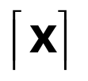

定义3.2.3（续）
（4）对有理数x，f(x)为大于等于x的最小的整数，则称f(x)为上取整函数(强取整函数)，记为f(x)= ；
（5）对有理数x，f(x)为小于等于x的最大的整数，则称f(x)为下取整函数(弱取整函数)，记为f(x)= ；

Slide 5
例3.2.10
设A=B=R(实数集)。试指出下列函数的类型。
（1）f₁={<x,x>|x∈R}；
（2）f₂={<x,a>|x∈R,a∈R}；
（3）f₃={<x, >|x∈R}；
（4）f₄={<x, >|x∈R}。
解（1）f₁是恒等函数，
（2）f₂是常值函数，
（3）f₃是上取整函数，
（4）f₄是下取整函数。

Slide 6
3.3函数的运算
3.3.1函数的复合运算
定义3.3.1 考虑f：A→B，g：B→C是两个函数，则f与g的复合运算
RοS＝{<x,z>|x∈A∧z∈C∧
(∃y)(y∈B∧xRy∧ySz)}
是从A到C的函数，记为fοg：A→C ，称为函数f与g的复合函数。
函数的复合，从本质上讲，就是关系的复合，满足关系复合的性质，不满足交换律，但满足结合律。

Slide 7
注意
函数f和g可以复合 ⇔ ranf=domg；
dom(fog)=domf，ran(fog)=rang；
对任意x∈A，有fog(x)=g(f(x))。

Slide 8
例3.3.1
设A={1,2,3,4,5}，B={a,b,c,d}，C={1,2,3,4,5}， 函数f:A→B，g:B→C定义如下：
f={<1,a>,<2,a>,<3,d>,<4,c>,<5,b>}；
g={<a,1>,<b,3>,<c,5>,<d,2>}。
求fog。
解 fog={<1,1>,<2,1>,<3,2>,<4,5>,<5,3>}

Slide 9
例3.3.2

设f:R→R，g:R→R，h:R→R，满足f(x)=2x，g(x)＝(x+1)²，h(x)＝x/2。计算：
（1）fοg，gοf；
（2）(fοg)οh，fο(gοh)；
（3）fοh，hοf。
解（1）fοg(x)＝g(f(x))＝g(2x)＝(2x+1)²；
gοf(x)＝f(g(x))＝f((x+1)²)＝2(x+1)²；

Slide 10
例3.3.2 （续）
（2）((fοg)οh)(x)＝h((fοg)(x))＝h(g(f(x)))
＝h(g(2x))＝h((2x+1)²)＝(2x+1)²/2；
(fο(gοh))(x)=(gοh)(f(x))＝h(g(f(x)))
＝h(g(2x))＝h((2x+1)²)＝(2x+1)²/2 ；
（3）fοh(x)＝h(f(x))＝h(2x)＝x；
hοf(x)＝f(h(x))＝f(x/2)＝x；

Slide 11
3.3.2函数的逆运算
定义3.3.2 设f:A→B的函数。如果
f⁻¹＝{<y,x>|x∈A∧y∈B∧<x,y>∈f}
是从B到A的函数，则称f⁻¹：B→A的逆函数。
由定义3.3.2可以看出，一个函数的逆运算也是函数。即逆函数f⁻¹存在当且仅当f是双射。
f₃
f₄
f₅
f₆
A
B
A
B
A
B
A
B
1
a
1
a
1
a
1
a
2
b
2
b
2
b
2
b
3
c
3
c
3
c
3
c
4
d
4
5
d
4
e
5
d
4
d
6
e
5
f
6
e
5
e

Slide 12
例3.3.3
试求出下列函数的逆函数。
（1）设A={1,2,3}，B={1,2,3}。f₁:A→B定义为 f₁={<1,2>,<2,3>,<3,1>}；
（2）f₂={<0,1>,<1,1/2>,…,<n,1/(n+1)>,…}
（3）f₃={<x,x+1>|x∈R}。

Slide 13
解
(1)因f₁={<1,2>,<2,3>,<3,1>}，所以
f₁⁻¹={<2,1>,<3,2>,<1,3>}；
(2)因f₂={<0,1>,<1,1/2>,…,<n,1/(n+1)>,…}，所以f₂⁻¹={<1,0>,<1/2,1>,…,<1/(n+1),n>,…}；
（3）因为f₃={<x,x+1>|x∈R}，所以
f₃⁻¹={<x+1,x>|x∈R}
={<x,x-1>|x∈R} 。

Slide 14
3.5 本章总结
函数的概念。注意函数与关系的区别和联系；
单射、满射和双射函数的概念，数学描述形式；
特殊函数的基本概念；
函数的复合运算，逆运算及运算性质。

Slide 15
习题类型
基本概念题：涉及函数、单射、满射、双射的基本概念；
判断题：涉及函数及函数类型的判定；
计算题：涉及函数做复合运算，求逆运算；
证明题：涉及单射函数、满射函数或者双射函数。

